Slide 1
משבר השבבים העולמי
איגוד קציני בטיחות בתעבורה
28.12.2021
שפיים
יקי אנוך, נשיא
איגוד יבואני הרכב בישראל

Slide 2
רקע
שוק תעשיית השבבים: מס' תעשיות מרכזיות שבהן השבבים הם רכיב חיוני לתפקודן התקין: תקשורת (33%), מחשבים (28.5%), צרכנות (13.3%), רכב (12.2%), תעשייה ומיכון (11.9%) וממשלה (1.3%).
מעבר מייצור אין-האוס למיקור חוץ : התעשייה החלה את דרכה בארה"ב בשנות ה-60 עם הצגת המוצר המהפכני. בשנות ה-70 רוב חברות טכנולוגיה (שמייצרות מוצרים תלויי שבבים) ייצרו הכול in-house. כשעלתה מורכבות המוצרים והעלויות, כול חברה החלה להתמחות בחלקה ובשנות ה-80 החל תהליך של התמקצעות במיקור-חוץ של הייצור.
בעייתיות במיקור חוץ; מספר נמוך של חברות ייצור.
תלות במפעלי השבבים האסייתיות: רק כ-21% מכמות השבבים העולמית מיוצרת בארה"ב ובאירופה, כ-73% מיוצרת באסיה ומס' זה צפוי להגיע לכ-76% עד לשנת 2030. כך נוצרת תלות בשרשראות אספקה מורכבות, וכל הפרעה לאותו מערך משלוחים יכול ליצור מחסור עולמי במספר רחב של מוצרים.

Slide 3
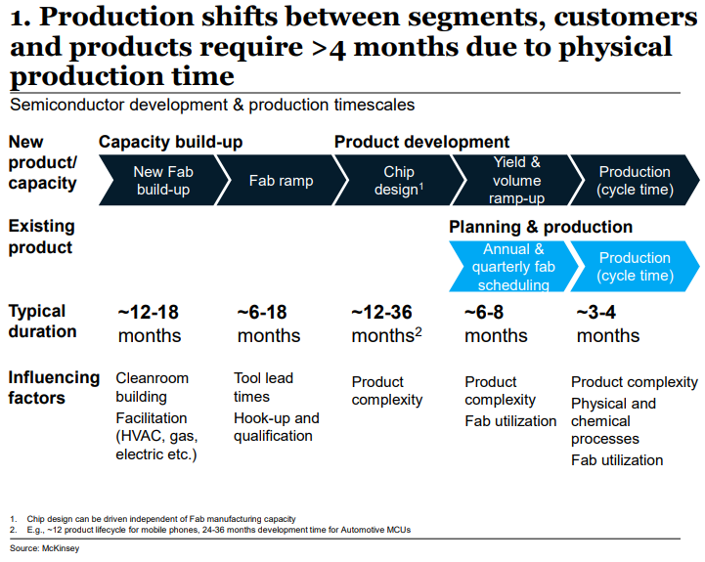
זמן ואופן פיתוח השבבים

Slide 4
סיבות למשבר
גידול הדרגתי בריכוזיות השוק: מספר היצרניות ירד מ-25 ל-5 .הקמת מפעל חדש לייצור שבבים אורכת כמה שנים והעלויות גבוהות, אין סבסוד ממשלתי. היות שלכול חברה יש שבב ייחודי, תהליך המעבר מחברת ייצור לאחרת יקר וארוך (6-12 חודשים).
מורכבות גוברת בתהליכי הייצור: עלות ותחזוקה של מפעל שבבים מגיעים לכ-15-20 מיליון דולרים. עלויות המחקר והפיתוח גבוהות מונעות משחקנים חדשים להיכנס לשוק.
שיטת ניהול מלאים: במשך שנים יצרנים רבים ניהלו מלאים בשיטתJUST-IN-TIME שלא הלכה בד בבד עם תהליך הייצור הארוך והמורכב
משברי אקלים: מחסור מים בטאיוון, שרפות בטוקיו, שינויי מזג אוויר בטקסס
מלחמות סחר: מתיחות הפוליטית בין סין לבין ארה''ב גרמה לשיבושים בשרשרת האספקה העולמית עוד ב-2020, בשל הסנקציות על ייצוא שבבים. המצב הזה יצר קרקע למחסור הקיים כיום.

Slide 5
משבר הקורונה
עלייה בביקוש בטכנולוגיות 5G ו-:IOT הביקוש לטכנולוגיות הענן גרם להאצה של פריסת התשתיות שהביא לדרישה גבוהה של שבבים.
תנודתיות בביקוש: הביאה לירידה בצריכת רכבים ועלייה ברכישת מכשירים אלקטרוניים אחרים. יצרני הרכב השהו יצור שיצר מחסור כשהצרכנים חזרו לשגרתם.
עומסים בנמלי סין: מדובר בעומסים הגבוהים ביותר בשני העשורים האחרונים. כ-600 אוניות צובר, שהן כ-6% מכלל הצי הגלובאלי, עגנו מחוץ לנמלי סין בהמתנה לפריקה וטעינה, לאלה מצטרפות עוד עשרות אוניות מכולה וזאת בשל בדיקות קורונה ובידודים של צוותים שהגיעו ממדינות אדומות.
תעשיית הרכב נפגעה קשה: מסקר גלובאלי של "אקונומסיט" התברר ש51.7% מהנשאלים שפועלים בתחום הרכב והחלפים ציינו שהשיבושים בפעילותם בעקבות הקורונה היו "משמעותיים מאד". זהו השיעור הגבוה ביותר מבין התעשיות שנבחנו.

Slide 6
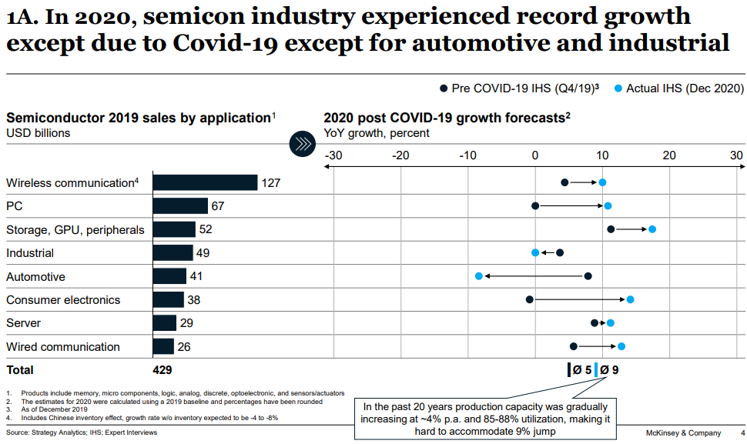
צמיחת שיא בתעשיית השבבים – השפעת הקורונה

Slide 7
המצב כיום
השבתת מפעלים ונמלים באסיה בגלל הקורונה - במלזיה, שהיא אחד ממרכזי הייצור לצ'יפים הגדולים בעולם, לאחרונה התווספו השבתות יזומות של חלק ממפעלי הייצור שלה. זמני המתנה בנמלי סין עדיין גבוהים
מחסור בחלקים יוצר פגיעה בקיבולת ייצור הרכבים יצרנים רבים הודיעו על פגיעה נוספת בקיבולת הייצור המתוכננת; השבתות מתוכננות של מפעלי ופסי יצור לתקופות של שבועות. טויוטה, למשל, נאלצה להפחית ב-40% את היקף ייצור הרכב המתוכנן שלה בספטמבר בכל מפעליה בעולם, כולל באירופה.
עלייה במחירים- יו"ר Infineon, אחת הספקיות הגדולות של רכיבים אלקטרוניים לתעשיית הרכב, אמר "עליית מחירים נוספת ומשמעותית היא בלתי נמנעת". לדבריו "אנחנו נעלה או שכבר העלנו את המחירים של רכיבים לתעשיית הרכב בשל עליית עלויות הייצור. אנחנו לא מייצרים את כל הצ'יפים ובעצמנו תלויים בספקים חיצוניים".
התייקרות משמעותית של עלויות התובלה.

Slide 8
הפסדים גלובאליים בתעשיית הרכב

Slide 9
השלכות
שיבושים בהספקת מוצרים ודחיית השקות של מוצרי אלקטרוניקה.
תחומי התשתיות והאנרגיה נאלצים להמתין עד חצי שנה לקבלת הזמנות.
תעשיית הרכב היא מהנפגעות הקשה ביותר מהמחסור בשבבים.

Slide 10
מדינות הפועלות לעצמאות בתחום ייצור השבבים

Slide 11
צפי לסיום והשלכות על ענף הרכב
עלייה מתמשכת של מחירים במוצרי אלקטרוניקה ובכלי הרכב עבור הצרכן
עלייה נוספת במחירי תובלה
החלטת ארה''ב, סין ואירופה לסבסד ייצור שבבים במדינותיהן
צפי לתחילת יציאה מהמשבר- רבעון שלישי 2022.

Slide 12
תודה רבה על ההקשבה!

